Slide 1
Informationszentrum für Touristen oder Gäste

Slide 2
Allgemeines
Titel der Umfrage
Informationszentrum für Touristen oder Gäste
Autor
Richard Žižka
Sprache der Umfrage
de
Öffentliche Web-Adresse der Umfrage (URL)
https://www.survio.com/survey/d/X2D7W9L8E4F8U4I5J
Erste Antwort Letzte Antwort
28. 02. 2014 03. 03. 2014
Dauer
4 Tage

Slide 3
Umfrage Besucher
43
20
0
23
46.5%
Insgesamt Besuche
Fertige Antworten
Unvollendete Antworten
Nur gezeigt
Insgesamt Abschlussquote
Besuch Historie (28. 02. 2014 - 03. 03. 2014)
Insgesamt Besuche (43)
Fertige Antworten (20)

Slide 4
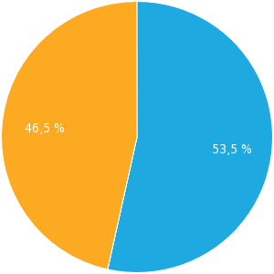
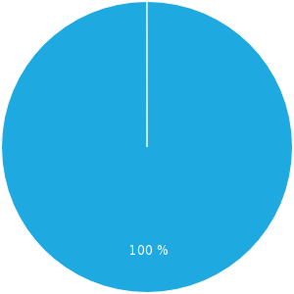
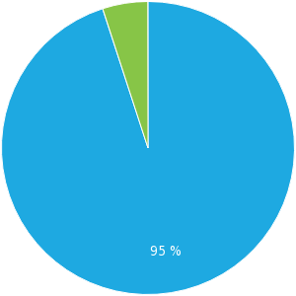
Besucher total
Besuchen Quellen
Durchschnittliche Zeit der Fertigstellung
Nur gezeigt (53.5 %) Unvollständige (0 %) Abgeschlossene (46.5 %)
Direkter Link (100 %)
<1 min. (95 %) >60 min. (5 %)

Slide 5
Als was benutzen Sie das Informationszentrum?
Mehrfachauswahl, geantwortet 20x, unbeantwortet 0x
Antwort | Antworten | Verhältnis
Als Einwohner | 10 | 50%
Als Tourist | 11 | 55%

Slide 6
Bitte geben Sie Ihre Altersgruppe an:
Einzelwahl, geantwortet 20x, unbeantwortet 0x
Antwort | Antworten | Verhältnis
0-20 | 3 | 15%
21-30 | 2 | 10%
31-40 | 5 | 25%
41-50 | 3 | 15%
51-60 | 3 | 15%
61+ | 4 | 20%

Slide 7
Wie häufig nehmen Sie das Informationszentrum in Anspruch?
Einzelwahl, geantwortet 20x, unbeantwortet 0x
Antwort | Antworten | Verhältnis
Mehr als einmal im Monat | 4 | 20%
Monatlich | 8 | 40%
Jährlich | 5 | 25%
Nicht so häufig | 3 | 15%

Slide 8
Warum haben Sie das Informationszentrum besucht? 1/2
Mehrfachauswahl, geantwortet 20x, unbeantwortet 0x
Antwort | Antworten | Verhältnis
Um Reiseinformationen über die Region zu finden | 3 | 15%
Um Informationen über kulturelle und soziale Veranstaltungen in der Region zu finden | 5 | 25%
Um ins Internet zu gehen | 14 | 70%
Um einen Kopierer zu verwenden | 11 | 55%
Um Broschüren und Souvenirs zu finden | 10 | 50%
Um eine Stadtführung mit begleitenden Kommentaren zu finden | 4 | 20%
Für erweiterte Reiseauskünfte oder Eitnrittskarten für Veranstaltungen | 2 | 10%
Other (Please specify) | 3 | 15%

Slide 9
Warum haben Sie das Informationszentrum besucht? 2/2

Slide 10
Wie zufrieden waren Sie mit den folgenden Dienstleistungen?
Matrix von Einzelwahl, geantwortet 20x, unbeantwortet 0x
 | Sehr zufrieden | Satisfied | Ich weiss nicht | Unzufrieden | Sehr unzufrieden
Die angebotenen Dienstleistungen | 0 | 6 | 9 | 3 | 2
Die Qualität der Dienstleistungen | 2 | 6 | 7 | 5 | 0
Die Schnelligkeit und Verfügbarkeit der Internetverbindung | 4 | 5 | 10 | 1 | 0
Der Zugang und die Gastfreundlichkeit | 0 | 8 | 6 | 5 | 1
Die Qualität des Services der Mitarbeiter | 6 | 7 | 3 | 2 | 2

Slide 11
Haben Sie im Informationszentrum gefunden wonach Sie gesucht haben?
Einzelwahl, geantwortet 20x, unbeantwortet 0x
Antwort | Antworten | Verhältnis
Ja | 11 | 55%
Nein | 9 | 45%

Slide 12
Haben Sie jemals die Website des Informationszentrums besucht?
Einzelwahl, geantwortet 20x, unbeantwortet 0x
Antwort | Antworten | Verhältnis
Ja | 15 | 75%
Nein | 5 | 25%

Slide 13
Haben Sie alls auf der Website gefunden, wonach Sie gesucht haben?
Einzelwahl, geantwortet 20x, unbeantwortet 0x
Antwort | Antworten | Verhältnis
Ja | 15 | 75%
Nein (Bitte teilen Sie uns, wonach Sie gesucht haben) | 5 | 25%

Slide 14
Würden Sie sagen, dass das Informationszentrum Ihnen während Ihres Aufenthaltes geholfen hat und es wichtig für Ihren Besuch war?
Einzelwahl, geantwortet 20x, unbeantwortet 0x
Antwort | Antworten | Verhältnis
Ja | 17 | 85%
Nein (Bitte beschreiben Sie kurz warum nicht) | 3 | 15%

Slide 15
Wie würden Sie das gesamte Level und die Qualität der Dienstleistungen im Informationszentrum bewerten? 1/2
Sternebewertung, geantwortet 20x, unbeantwortet 0x
Antwort | Antworten | Verhältnis
10/10 | 2 | 10%
9/10 | 1 | 5%
8/10 | 3 | 15%
7/10 | 3 | 15%
6/10 | 4 | 20%
5/10 | 3 | 15%
4/10 | 2 | 10%
3/10 | 2 | 10%
2/10 | 0 | 0%
1/10 | 0 | 0%

Slide 16
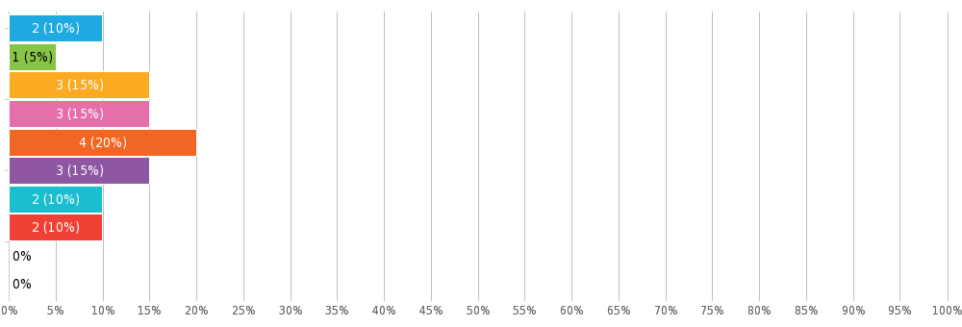
Wie würden Sie das gesamte Level und die Qualität der Dienstleistungen im Informationszentrum bewerten? 2/2

